Slide 1
Reda ut-häfte

Slide 2



vill du fråga något?
vill du berätta något?
är nå’t dåligt?

Slide 3

när?
q
w
e
r
t
y
u
i
o
p
å
1
2
3
a
s
d
f
g
h
j
k
l
ö
ä
4
5
6
7
2
9
z
x
c
v
b
n
m
0
mer
klar

Slide 4



förut
nu
sedan

Slide 5

vem?
q
w
e
r
t
y
u
i
o
p
å
a
s
d
f
g
h
j
k
l
ö
ä
z
x
c
v
b
n
m
mer
klar

Slide 6


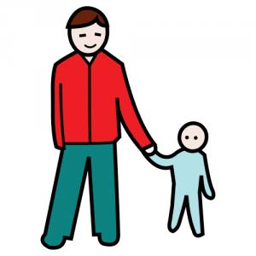
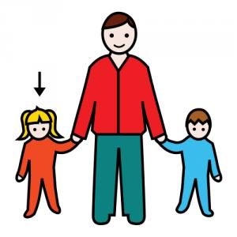
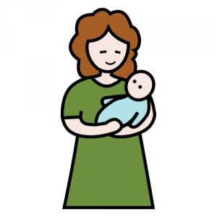

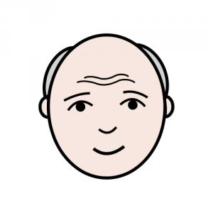

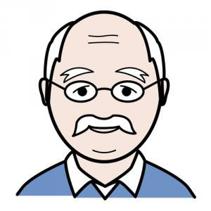

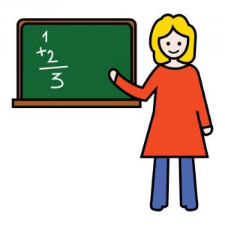


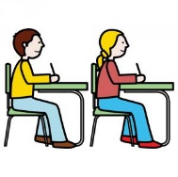
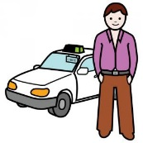
jag
du
mamma
pappa
syster
mormor
morfar
farmor
farfar
kompis
lärare
assistent
Taxi chauffören
klass
flicka

Slide 7

var?
q
w
e
r
t
y
u
i
o
p
å
a
s
d
f
g
h
j
k
l
ö
ä
z
x
c
v
b
n
m
mer
klar

Slide 8


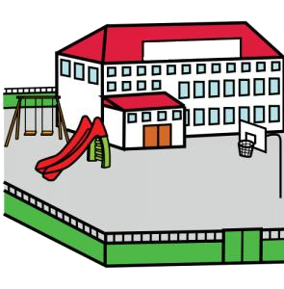
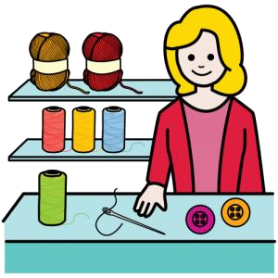
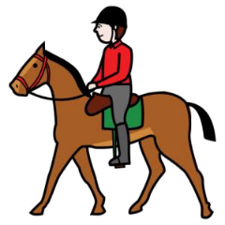

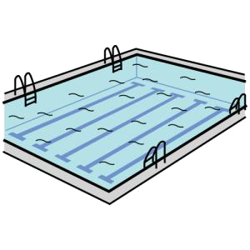

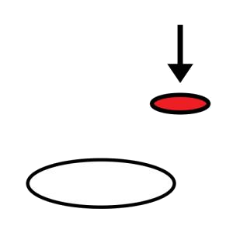
hemma
skolan
affären
stallet
i stan
badet
hos någon annan
någon annanstans

Slide 9
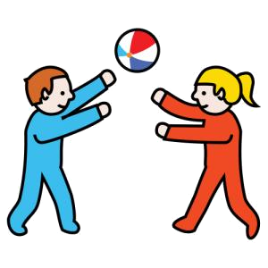
vad hände?
vad händer?
q
w
e
r
t
y
u
i
o
p
å
a
s
d
f
g
h
j
k
l
ö
ä
z
x
c
v
b
n
m
mer
klar

Slide 10
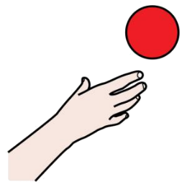
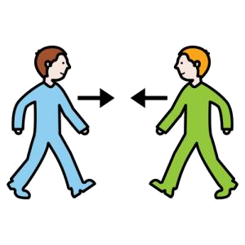
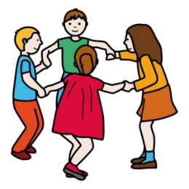
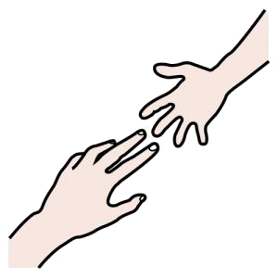



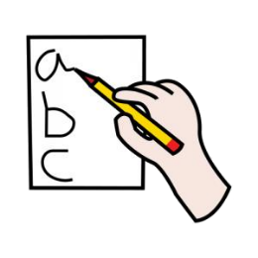

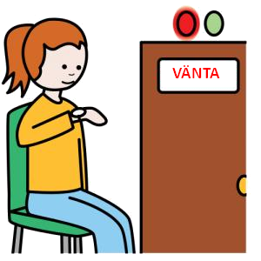
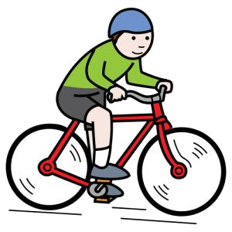
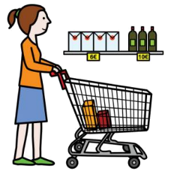


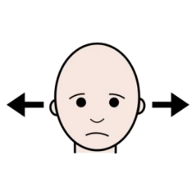
vill
komma
sluta
leka
hjälpa
äta
prata
skriva
skriva
vänta
åka
köpa
tvätta
ringa
inte

Slide 11

vad?
q
w
e
r
t
y
u
i
o
p
å
a
s
d
f
g
h
j
k
l
ö
ä
z
x
c
v
b
n
m
mer
klar

Slide 12
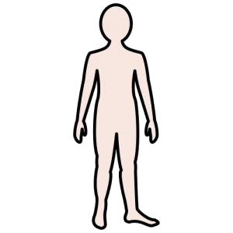



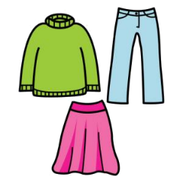







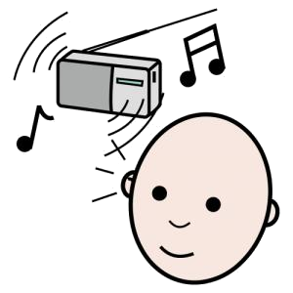

kropp
mat
dryck
kläder
sak
väska
fordon
batteri
bok
rutschkana
leksak
snö
musik
annat
inte

Slide 13


Bra
Dåligt
q
w
e
r
t
y
u
i
o
p
å
a
s
d
f
g
h
j
k
l
ö
ä
z
x
c
v
b
n
m
mer
klar

Slide 14


Ja
Nej
q
w
e
r
t
y
u
i
o
p
å
a
s
d
f
g
h
j
k
l
ö
ä
z
x
c
v
b
n
m
mer
klar

Slide 15

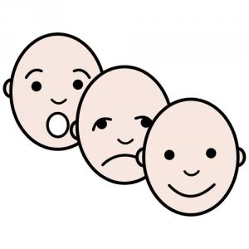
hur känner du dig?
q
w
e
r
t
y
u
i
o
p
å
a
s
d
f
g
h
j
k
l
ö
ä
z
x
c
v
b
n
m
mer
klar

Slide 16



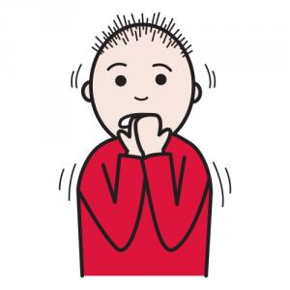
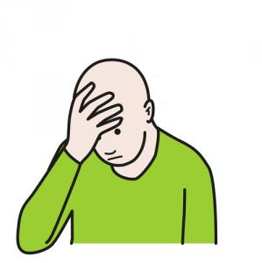
glad
ledsen
trygg
arg
rädd
orolig

